Slide 1
Dans le cadre de la loi et des dispositions relatives à l’orientation scolaire :
ART de la loi 2018-771 pour la liberté de choisir son avenir professionnel » :
Proposée en dernière année de collège, cette classe « vise à préparer l'orientation des élèves, en particulier vers la voie professionnelle et l'apprentissage, et leur permet de poursuivre l'acquisition du socle commun ».
Elle permet « de renforcer la découverte des métiers, notamment par des stages en milieu professionnel, et prépare à l'apprentissage ».
Cf. débats parlementaires
<numéro>
Notes:
Les débats parlementaires sont accessibles. Ces débats montrent bien la préoccupation des parlementaires sur la nécessité de mieux découvrir des métiers mais aussi la nécessité de maintenir ce qui fera réussir les jeunes futurs citoyens et futurs professionnels. Les débats ont porté aussi sur l’apprentissage qui était au cœur des objectifs assignés aux DIMA
<numéro>

Slide 2
Qu’est ce qui évolue ?
un projet pour la classe, des projets (lien entre DP, EPI, enseignements disciplinaires)
implication de tous les enseignements (disciplinaires et de complément AP et EPI) à la découverte des métiers et des formations professionnelles ;
une équipe pédagogique resserrée ;
enseignement de sciences et technologie à partir de thèmes ou supports communs ;
personnalisation ou différenciation du projet d’orientation des élèves,
une découverte des métiers en phase avec les familles de métiers, avec les usages du numérique pour apprendre et pour découvrir des métiers et des environnements ;
rôle et coordination du projet pédagogique par le PP et les professeurs référents en charge du suivi de quelques élèves ;
mise en réseau des établissements avec les LP, LEGT, LDM, CFA, CMQ, milieux professionnels, une relation école-entreprises renforcée, rôle et mission des régions ;
Liens avec les axes de la TVP :
Démarche de projet, réalisations concrètes, « chef d’œuvre »
Importance des enseignements :
Consolidation des acquis, co intervention
Numérique pour apprendre, numérique qui traverse les métiers
Mobilité internationale et importance des langues
DMFP : métiers qui insèrent, métiers en évolutions (CMQ), voies de formation et poursuites
<numéro>
Notes:
Les évolutions attendues sont essentiellement pédagogiques, elles nécessitent une meilleure synergie et la conception d’un projet pédagogique autour d’un fil conducteur explicite où tous les enseignements s’impliquent et apportent leur contribution à la découverte des métiers et des formations professionnelles, à la construction du projet d’orientation de chaque élève.
<numéro>

Slide 3
Concevoir et formaliser le projet pédagogique
<numéro>

Slide 4
une organisation spécifique des enseignements
Une équipe éducative
restreinte
Des partenaires
Démarche de projets
Enseignements disciplinaires (troisième)
Acquisition du socle (cycle 4)
Réussite au DNB
Découverte professionnelle des métiers et des formations professionnelles
Développement de la compétence à s’orienter
Élaboration d’un projet personnel et professionnel
Accompagnement à l’orientation
Des temps de formation
- en milieu scolaire
- au sein d’environnements professionnels
<numéro>
Notes:
La 3e prépa-métier est une 3e avec un projet spécifique. Les mêmes enseignements disciplinaires que les autres classes de 3ème avec le même objectif d’acquisition du socle (niveau 4), et de réussite au DNB.
Les élèves de 3ème prépa-métiers reçoivent un enseignement de « découverte professionnelle des métiers et des formations professionnelles » et bénéficient d’un accompagnement à l’orientation plus poussé avec notamment des temps de formation en établissement mais également au sein d’environnement professionnel. Une attention particulière doit être portée sur le développement de la compétence à s’orienter afin d’accompagner au mieux le jeune dans l’élaboration de son projet personnel et professionnel.
Tout l’enjeu du projet pédagogique de cette classe sera d’articuler, de mettre en cohérence ces différents enseignements et les temps de découverte.
Il s’agit d’élaborer un projet autour d’un fil conducteur où chacun pourra apporter sa contribution à la découverte des métiers et des formations professionnelles et à la construction du projet d’orientation de chaque élève.
<numéro>

Slide 5
Un fil rouge…
…des projets de durée adaptée aux élèves
Projet pédagogique
Le projet d’une équipe éducative
Stratégie pédagogique
Sept.
Juin
Enseignements obligatoires (troisième)
Projet de découverte
Immersion sur un plateau technique
Classe en entreprise
Projet
Socle
Découverte professionnelle des métiers et des formations professionnelles
DNB
Séquence d’observation
Projet
(EPI)
Stage d’initiation
Orientation
Accompagnement à l’orientation
Connaissance de soi
Connaissance de son environnement
Appropriation réalisation
Élaboration d’un projet personnel et professionnel
<numéro>
Notes:
Un fil rouge… qui sera constitué de différents projets, temps d’immersion, stages… tout au long de l’année pour contribuer à la découverte des métiers et des formations professionnelles.
- d’une durée limitée (pas de projet fédérateur long avec l’ensemble des disciplines où la plupart du temps les liens sont artificiels)
- diversifiées, personnalisées (plus question de mettre dans l’EDT 3h d’atelier – mais des temps d’immersion)
- avec des temps collectifs (participation à des projets), des temps personnalisés (au sein des enseignements, de l’AP…), des temps individualisés (accompagnement à l’élaboration du projet, professeur référent…)
Cela nécessite une organisation annuelle : le projet pédagogique qui doit être conçu sur l’année, avec des temps forts qui permettent aux enseignants de converger vers des objectifs communs, qui permettent de baliser les projets , les activités qui soutiendront ou qui seront développés à l’occasion de ces temps forts
<numéro>

Slide 6
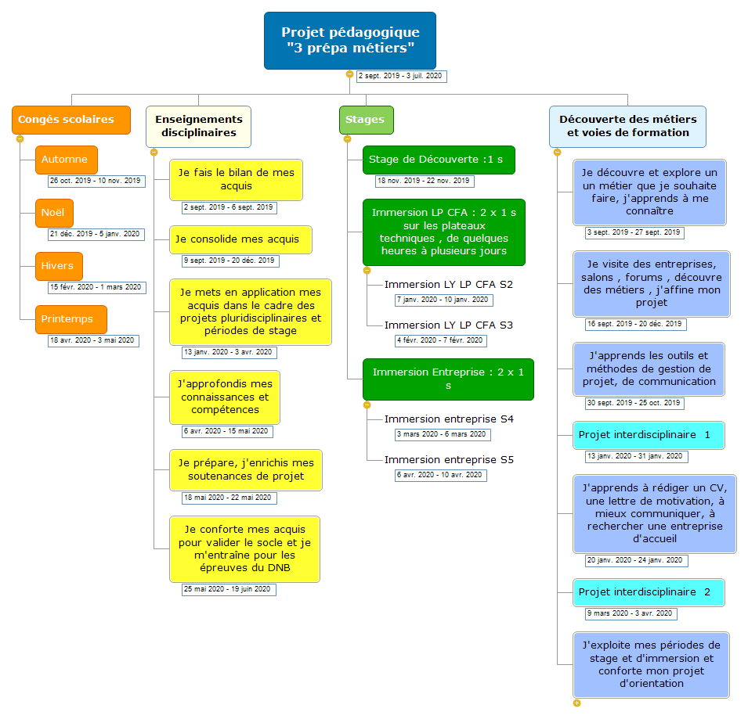
Le projet pédagogique…
…des temps forts à articuler, à coordonner
La planification des stages et périodes d’immersion doit être étudiée avec attention au regard des 180 heures de découverte professionnelle des métiers et des formations professionnelles.
Proposition d’une organisation annuelle
<numéro>
Notes:
Une proposition d’organisation annuelle (à retrouver dans le vadémécum) : attention durée des stages en entreprises ne doit pas consommer tous les heures de découverte
une progressivité que ce soit dans les enseignements disciplinaires, les temps au sein d’environnements professionnels ou des temps dédiés à la découverte professionnelle des métiers et des formations professionnelles,
une articulation
<numéro>

Slide 7
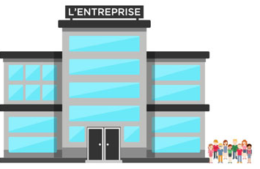


Un projet…
…une découverte, une démarche de projet
Un problème à résoudre
Recherche
Activités de découverte
Réalisation
…
Présentation
Enseignement général
Domaines du socle
Référentiel PIIODMEP
Un contexte professionnel
les attraits du métier ou des métiers
la diversité des emplois
les tâches principales et annexes
les qualités révélées
les compétences à développer
…
synthèse
Élaboration d’un projet personnel et professionnel
Notes:
Un temps de découverte repose sur une démarche de projet avec des activités de découverte, de réalisations qui permettent :
- de développer des compétences du socle (clairement identifiées)
- d’aborder des connaissances en enseignement général (en lien avec une ou deux disciplines ?)
- de travailler le référentiel du PIIODMEP (des notions : de travail, de contrat de travail…, définir des tâches, un échéancier…)
Les situations d’apprentissage s’appuient sur des références du monde professionnel.
Le projet conduit à la découverte de métiers et suscite le questionnement des formations professionnelles.
Enfin des temps de synthèse sont à mobiliser pour permettre une analyse réflexive des actions menées (qu’est-ce que je retiens ? Qu’est-ce j’ai découvert ? Qu’est-ce que j’ai appris sur moi ?...) → garder une trace dans FOLIOS.
<numéro>

Slide 8
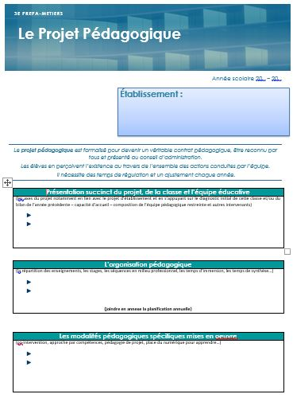
Le projet pédagogique…
… une équipe éducative en démarche de projet
- Poser un diagnostic partagé (un état des lieux…)
- Définir objectifs et les actions à conduire
- Mettre en cohérence les actions proposées
- Définir l’organisation, planifier
- Mettre en œuvre, réguler
- Évaluer les effets
Notes:
En terme de pilotage…
Constats : des projets trop souvent informels, non anticipés… des actions en parallèle… nous ne savons pas trop qui fait quoi… ou des projets qui se résument à une liste de sorties, de visites… un manque de liens, de cohérence…
Nécessité de formaliser un projet pédagogique et d’accompagner les équipes pour la formalisation : mettre l’équipe en projet. Cette nouvelle classe est l’occasion d’engager les équipes à la formalisation du projet pédagogique :
→ donner une méthodologie pour écrire le projet pédagogique…
1 – faire un état des lieux (points positifs, points à améliorer…)
2 – définir (voire prioriser) des objectifs et des actions
3 – identifier les liens possibles… mettre en cohérence
4 – organiser, planifier
5 – mettre en œuvre et réguler…
6 – temps du bilan…
Proposer un cadre pour formaliser le projet pédagogique (voir proposition dans le vadémécum)
Participer à des temps de régulation ou au bilan afin de permettre à la fois de valoriser le travail effectué et d’impulser des améliorations.
<numéro>

Slide 9
Démarche de pédagogie de projet au service des apprentissages
<numéro>

Slide 10
Démarche de pédagogie de projet en troisième prépa-métiers
Approche pédagogique active qui vise à associer l’élève à l’élaboration des savoirs et à donner du sens aux apprentissages par une participation à leurs processus en les contextualisant, en les reliant…pour parvenir à la réalisation d’une production, d’une réalisation concrète ou d’un résultat.
Les progrès accomplis par les élèves se mesurent autant dans les activités et l’acquisition progressive de connaissances et compétences que dans l’aboutissement du projet.
Problème
Objectif
Question
Défi…
Réalisation,
production finale
Étapes du projet
Une démarche pédagogique bien adaptée aux élèves des classes de 3e prépa-métiers
Bilan du projet et des compétences disciplinaires et transversales acquises par chaque élève
Activités
Activités
Activités
Evaluation
formative
Auto-évaluation
Apports de connaissances
Evaluation
formative
Auto-évaluation
Apports de connaissances
Evaluation
formative
Auto-évaluation
Apports de connaissances
Revues de projet
Français
Mathématiques
Histoire et géographie
Enseignement moral et civique
Langues vivantes LV1 et LV2
Enseignements artistiques
Enseignement scientifique :
- Physique-chimie
- Sciences de la vie et de la Terre
- Technologie
Éducation physique et sportive
Programme du cycle 4 en vigueur à compter de la rentrée de l’année scolaire 2018-2019
Toutes les enseignements peuvent contribuer au projet.

Slide 11
Démarche de pédagogie de projet en troisième prépa-métiers
Quelle que soit la nature du projet, il fait l’objet d’une formalisation qui définit les acteurs et partenaires du projet, le calendrier, la planification des étapes, les moyens mobilisés, les objectifs pédagogiques, l’aspect organisationnel, les modalités d’évaluation, le bilan… Le travail d’équipe est primordial.
Quelques questions à se poser pour bien démarrer :
La problématique au départ du projet (question, objectif, situation-problème, …) suscite-t-elle l’intérêt et la curiosité des élèves ?
Le projet comporte-il un objet final qui fait l’objet d’une communication ?
Le projet permet-il des apprentissages signifiants en lien avec la réalité ?
Est-ce que le projet donne lieu à un recueil de données ?
Le projet laisse-t-il place à l’initiative et à la créativité des élèves ?
Le projet implique-t-il des choix et laisse-t-il place à l’erreur ?
Est-ce que le projet favorise l’intégration de plus d’une discipline ?
Est-ce que le projet favorise le développement de résolutions de problème et la démarche d’investigation ?
Est-ce que le projet mobilise des connaissances nouvelles et des compétences suffisantes de différentes disciplines ?
Une stratégie pédagogique est-elle élaborée ? Des choix en fonction des besoins spécifiques des élèves pour les amener à la maîtrise de connaissances et de compétences dans le cadre de l’acquisition du socle commun sont-ils opérés ?
Le projet aboutit-il à une réalisation concrète d’un produit, d’un bien, d’un service, d’une résolution d’un problème par des activités individuelles et collaboratives ?
Au terme de chaque projet, une évaluation critique et constructive est-elle programmée par l’équipe de professeurs afin de vérifier sa pertinence et sa portée formative auprès des élèves, de s’interroger sur sa richesse, la qualité de la concertation de l’équipe et l’intérêt pour la classe et l’établissement ?
Des questions à se poser

Slide 12
Découverte professionnelle en entreprise
Zone complémentaire :
Noms des intervenants, etc.
<numéro>

Slide 13
Découverte professionnelle en entreprise
La découverte professionnelle prend tout son sens lorsque celle-ci peut être mise en œuvre à travers des activités réalisées à travers différentes modalités pédagogiques:
activités pratiques et déportées dans un LP ou CFA ;
activités réalisées dans le cadre de mini-entreprises ;
activités réalisées au sein d’espaces professionnels reconstitués;
projet de découverte professionnelle des métiers ou projet en lien avec une entreprise ;
challenges ou concours organisés avec le soutien d’une branche ou association professionnelle ;
etc.
<numéro>

Slide 14
Objectifs et compétences du Parcours Avenir
A- Découvrir les principes de fonctionnement et la diversité du monde économique et professionnel
Permettre à l’élève
de découvrir le monde économique et professionnel
B- Prendre conscience que le monde
économique et professionnel est en
constante évolution
1
PARCOURS
AVENIR
Développer chez les élèves
le sens de l’engagement
et de l’initiative
A- S’engager dans un projet individuel ou collectif
2
B- S’initier au processus créatif
Permettre à l’élève d’élaborer son projet d’orientation scolaire et professionnelle
A- Découvrir les possibilités de formation et les voies d’accès au monde économique et professionnel
3
B- Dépasser les stéréotypes et les représentations liés aux métiers
C- Construire son projet de formation et d’orientation
Notes:
<numéro>

Slide 15
Développer une démarche de projet
PARCOURS
AVENIR
PROJET « DP »
DISCIPLINES
PARCOURS
SANTE
Activité 1
EPI
SCIENCES et TECHNOLOGIE
Activité 2
SOCLE
COMMUN
PARCOURS
CITOYEN
DISCIPLINES
EPI
Activité 3
PARCOURS ARTISTIQUE ET
CULTUREL
SCIENCES et TECHNOLOGIE
En lien avec les disciplines, les EPI, les autres parcours, l’AP
Notes:
<numéro>

Slide 16
Découverte professionnelle en entreprise
Rendre attractif, fleurir l’établissement
Exemple présenté dans le cadre du PNF STI
Problématique 1:
comment abriter les plants?
Problématique 2 :
comment multiplier des plants?
Problématique 3:
comment ranger l’outillage ?
Construire une serre
Rencontrer des professionnels du métier, partenariat avec les serres municipales
Réaliser une armoire de rangement des outils
Les plateaux techniques de l’établissement ne permettent pas de construire la serre, de réaliser l’armoire et de rencontrer des professionnels de la filière horticulture
DP dans l’entreprise FOURÉ LAGADEC – Chaudronnerie industrielle
Utiliser le savoir-faire d’une entreprise afin de réaliser l’armoire et ainsi découvrir l’entreprise, ses métiers et les voies de formation en relation.
<numéro>

Slide 17
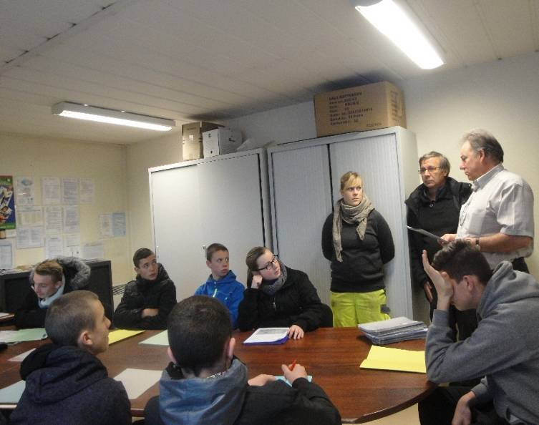
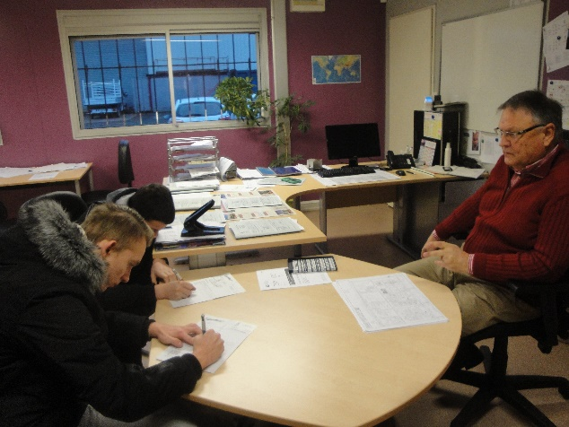
Découverte professionnelle en entreprise
Premier temps d’immersion: découverte de l’entreprise, son marché, ses produits, ses compétences et découverte des métiers de l’entreprise
Rencontre avec un dirigeant de l’entreprise.
Visite de l'entreprise : découverte des métiers de l'entreprise (soudeur, tuyauteur, etc.)
Les interviews des salariés alimentent les fiches métier.
<numéro>

Slide 18
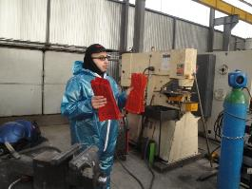
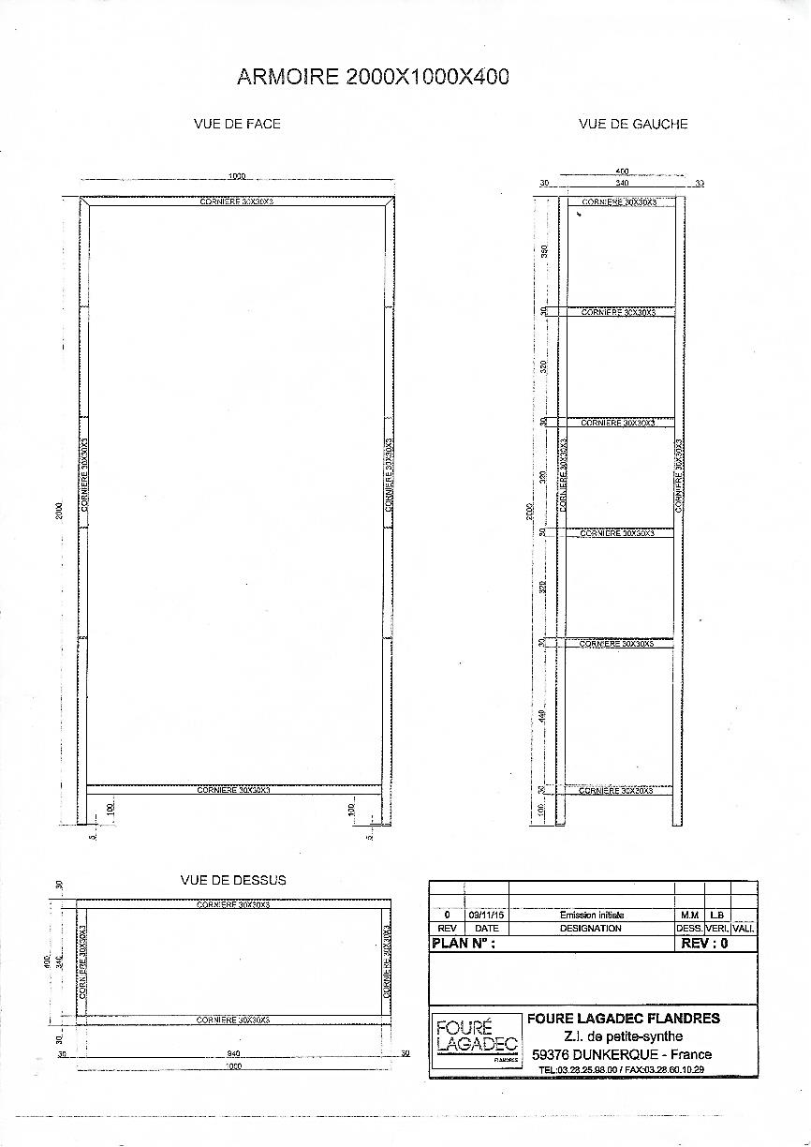
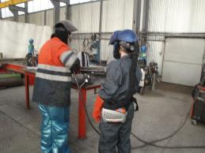
Découverte professionnelle en entreprise
Les élèves découvrent, sous-traitent et/ou participent aux activités de conception, réalisation et finition.
<numéro>

Slide 19
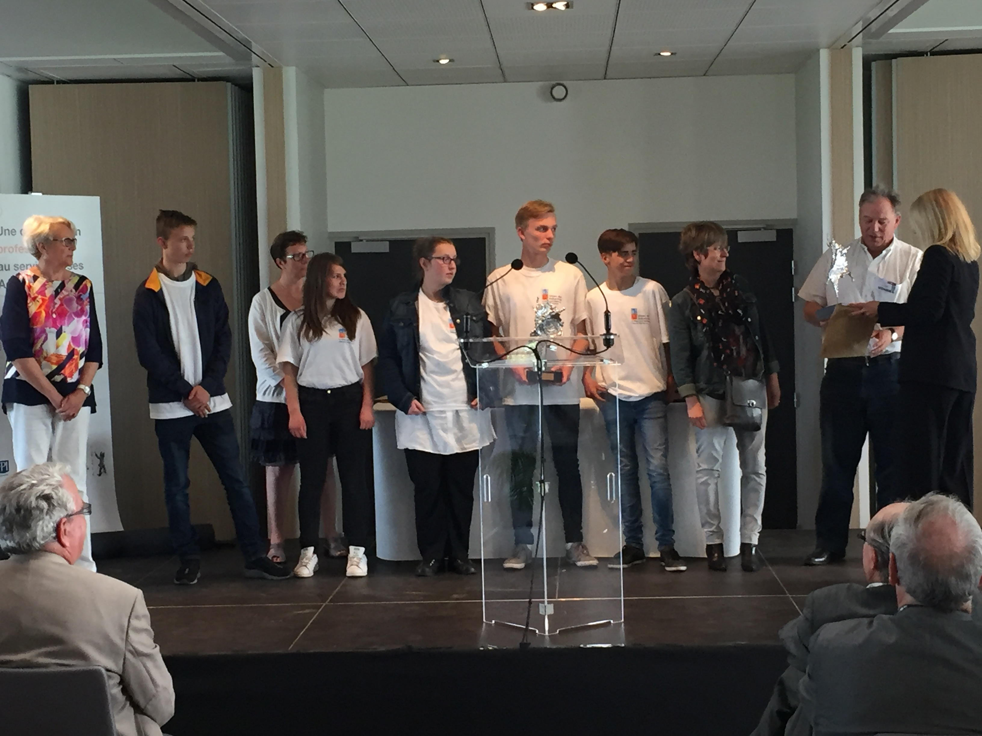
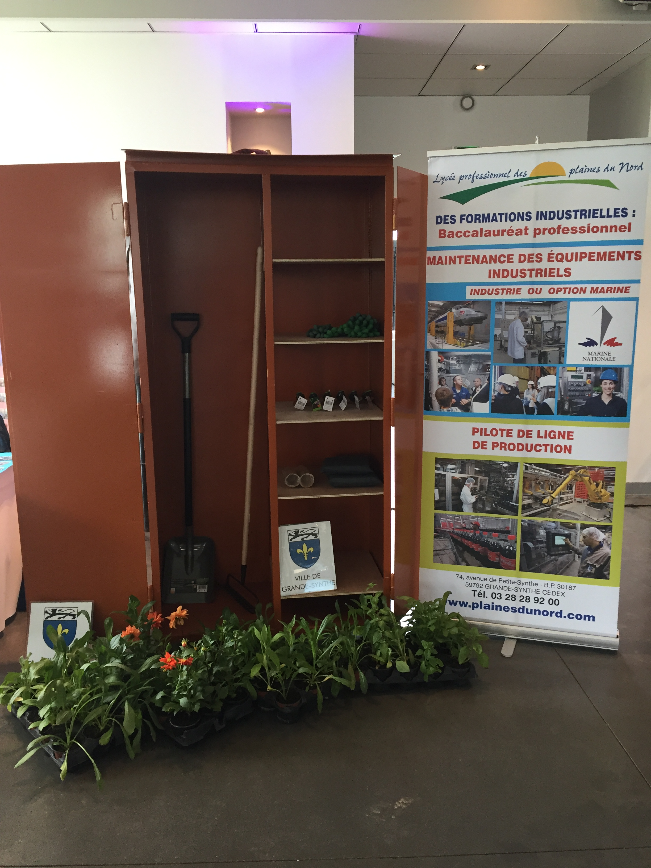
Découverte professionnelle en entreprise
Une production finale
réalisée
Un projet présenté, valorisé et primé au concours Bravo l’industrie
<numéro>

Slide 20
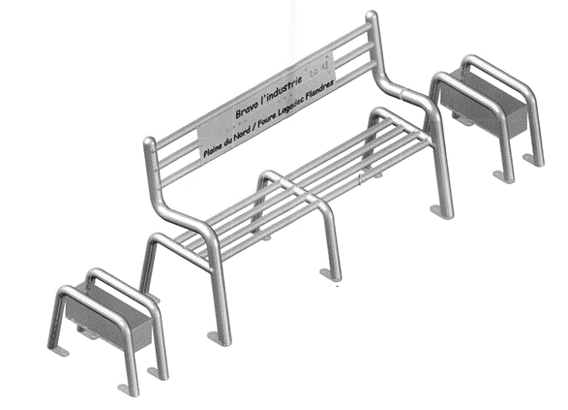

Une équipe pédagogique, des élèves
qui s’inscrivent dans une dynamique
Problématique générale: rendre attractif, fleurir l’établissement
Problématique 4: s’installer à deux ou à plusieurs pour déjeuner, travailler , etc.
Réaliser un banc
Réaliser une table
Les plateaux techniques de l’établissement ne permettent pas de réaliser les productions souhaitées.
Utiliser le savoir-faire de l’entreprise
DP dans l’entreprise CMI
Année scolaire 2018-2019
<numéro>

Slide 21
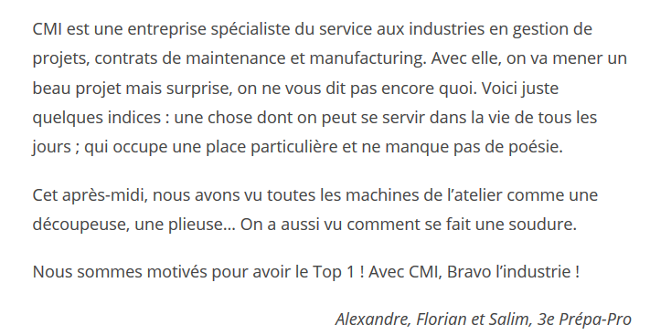
Découverte professionnelle en entreprise
À l’issue de la première journée à CMI, les élèves ont rédigé un texte afin qu’il soit publié sur le site de l’établissement.
Démarche de conception
<numéro>

Slide 22
Découverte professionnelle en entreprise
Problématiques
Problématique fonctionnelle: une table peut-elle être modulable?
Problématique esthétique: comment rendre un objet banal ou industriel poétique?
<numéro>

Slide 23
Lien avec l’enseignement de la technologie
Technologie
Design, innovation et créativité
Imaginer des solutions en réponse aux besoins, matérialiser une idée en intégrant une dimension design
͢ Imaginer des solutions en réponse aux besoins ͢ Matérialiser une idée en intégrant une dimension design À quel type de besoins fait référence la table? (besoins physiologiques, de sécurité, d’appartenance, d’épanouissement, etc.) Quelle est la fonction d’usage et d’estime de l’objet technique? Quelles contraintes ? (Contraintes atmosphériques, etc.) Une table peut-elle être modulable? Analyse de l’existant : plier/déplier, déployer, etc. Comment rendre un objet poétique?
<numéro>

Slide 24

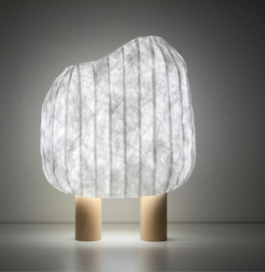
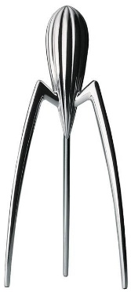
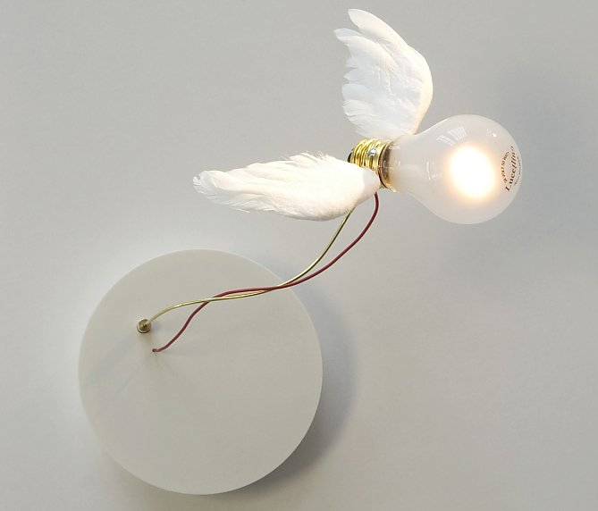
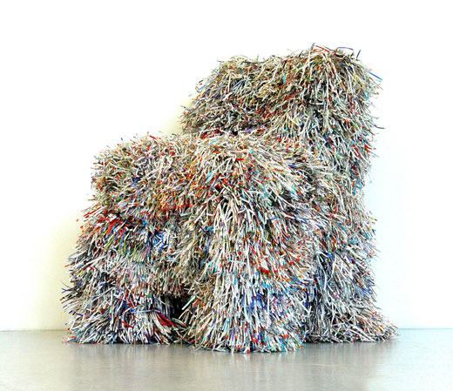
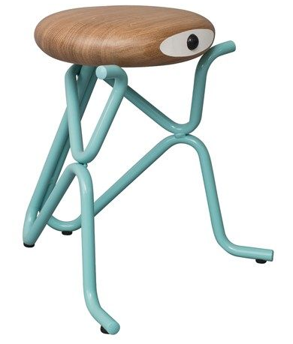
Trouver la forme
[comment rendre un objet banal ou industriel poétique]
Analyse des principes.
Recherche de visuels dans le domaine du design d’objet notamment.
Repérage des principes et des caractéristiques formelles, colorées, matériaux, etc.
Synthèse des caractéristiques
[Objet poétique] Extrait
Principe : Personnifier Ajout d’attributs membres, bouche, yeux, oreilles… | Principe : Evoquer la nature, le monde animal, végétal, des éléments de paysage… Analogie formes, tout ou en partie, couleurs, etc. | Principe : Faire appel à l’inconscient collectif Evocation d’archétypes (forme, matériaux, textures…)
Synthèse | Formes : pas d’angle, cercle, arrondies, ondulations Stable Couleurs : claires, gamme de blancs, gris, bruns ou bleutés Matériaux : naturels, minéral, végétal Ambiance lumineuse : douce, tamisée Ambiance sonore : évoque la nature
Décapsuleur, Diabolix, éditeur Alessi, 2011.
Tabouret Companion, designer Phillip Grass, 2014.
Lampe Forêt illuminée, deigner Ionna Vautrin, éditeur Super-ette, 2011.
Lampe Lucellino NT LED, designer Ingo Maurer, 1992/2017.
Presse agrumes Jucy Salif, designer Philippe Starck, 1987.
Fauteuil Hairy chair, designer Charles Kaisin, 2005.

Slide 25
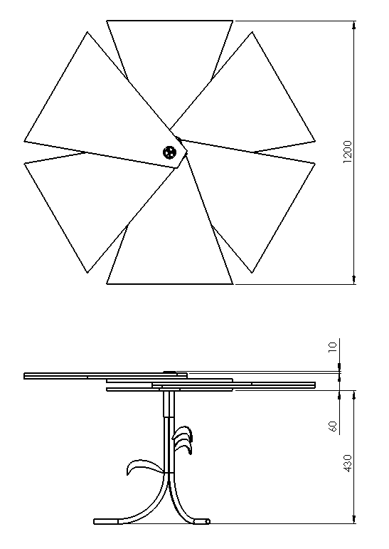
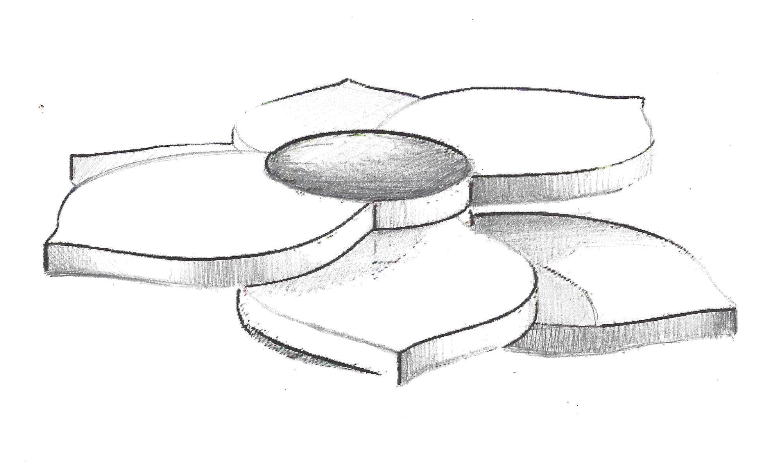
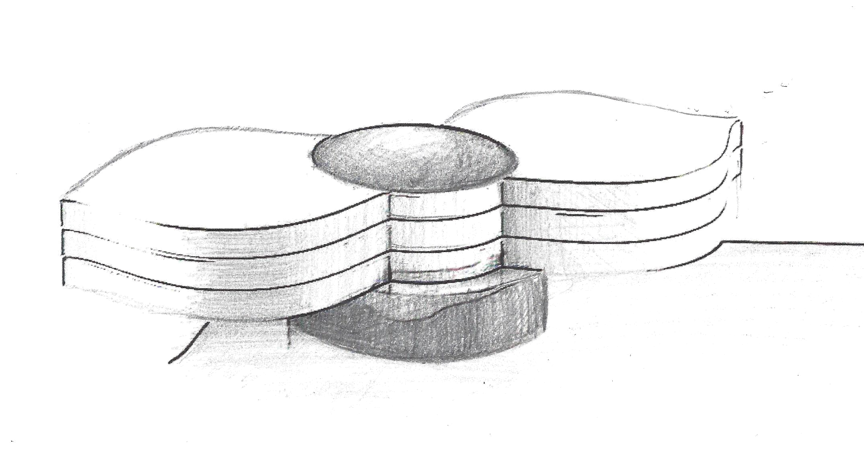
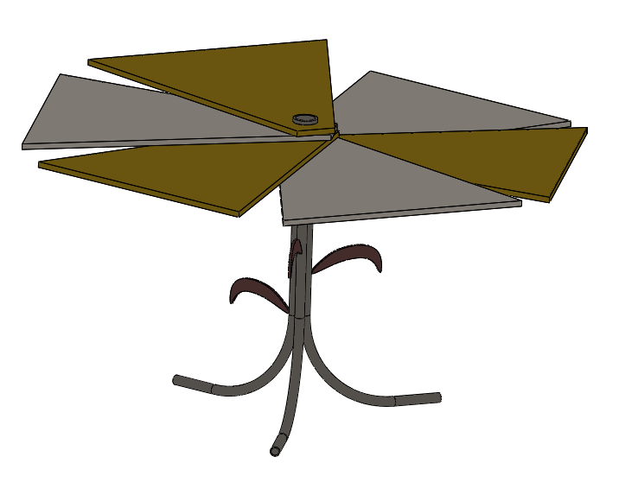
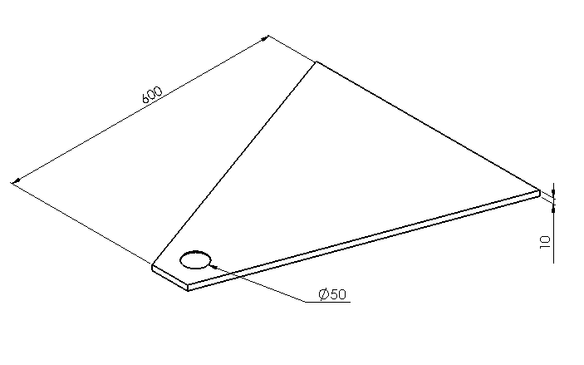
Découverte professionnelle en entreprise
<numéro>

Slide 26
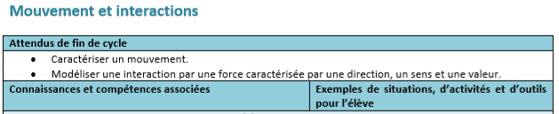
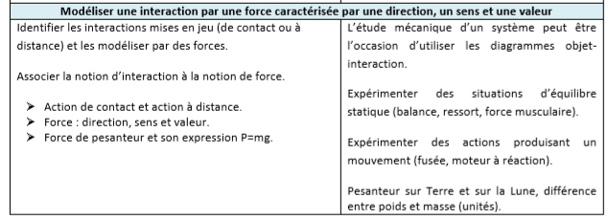
Lien avec l’enseignement de la Physique-Chimie
Identifier les interactions mises en jeu (de contact ou à distance) et les modéliser par des forces
Pose d’objets sur la table , étude des forces mises en jeu.
<numéro>

Slide 27

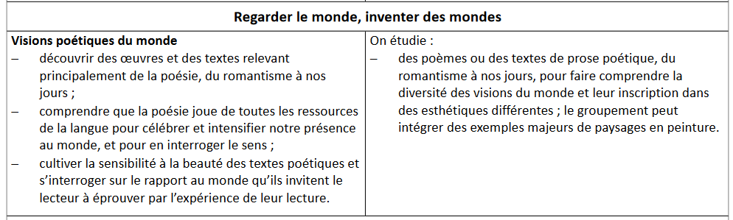
Lien avec l’enseignement des lettres
L’objet poétique peut être abordé en lettres……..
Les enseignements Français – cycle 4
Découvrir des œuvres et des textes relevant principalement de la poésie…
<numéro>

Slide 28
Conclusion
Découverte professionnelle en entreprise
Production concrète des élèves: le prétexte à
découvrir le monde économique et professionnel
permettre à l’élève d’élaborer son projet d’orientation scolaire et professionnelle
développer chez les élèves
le sens de l’engagement
et de l’initiative
faire le lien entre la découverte professionnelle, les autres disciplines et le socle commun
<numéro>

Slide 29
Le socle commun de connaissances, de compétences et de culture
Apprentissages et compétences
<numéro>

Slide 30
Le socle commun de connaissances, de compétences et de culture (SC3C)
2. Les méthodes et outils pour apprendre
Composantes
SC3C
1. Les langages pour penser et communiquer
Comprendre, s’exprimer
en utilisant la langue française à l’oral et à l’écrit
3. La formation de la personne et du citoyen
Comprendre, s’exprimer en utilisant une langue étrangère et, le cas échéant, une langue régionale
5. Les représentations du monde et
l’activité humaine
4. Les systèmes naturels et les systèmes techniques
Comprendre, s’exprimer
en utilisant les langages mathématiques, scientifiques et informatiques
Domaine : Chacun des domaines requiert la contribution transversale et conjointe de toutes les disciplines et démarches éducatives.
Les objectifs de connaissances et de compétences de chaque domaine de formation et la contribution de chaque discipline ou enseignement à ces domaines sont déclinés dans les programmes d’enseignement. (Article D122-2 décret n°2015-372 – 31-03-2015 relatif au socle commun de connaissances, de compétences et de culture)
Comprendre, s’exprimer
en utilisant les langages
des arts et du corps
Contenu détaillé du référentiel
Notes:
<numéro>

Slide 31
Eléments constituant le référentiel de formation de technologie et les programmes des cycles
SC3C
Exemple Thématique :
Design, innovation et créativité
LSU
bilan cycle 4, DNB
Concevoir, créer, réaliser  Contribution au domaine 4
Réaliser, de manière collaborative, le prototype ou tout ou partie d’un objet, d’un système technique.
Référentiel de formation
Technologie
Réaliser, de manière collaborative, le prototype d’un objet ou tout ou partie d’un système technique.
Compétences travaillées
Contribution aux domaines du socle
Participer à l’organisation de projets, la définition des rôles, la planification (se projeter et anticiper) et aux revues de projet.
Organisation d’un groupe de projet, rôle des participants, agenda, planning, Gantt, revue de projets.
Description d’une organisation, des activités, des données, documents et des traitements associés.
Attendus en fin de cycle
Connaissances et compétences associées
Situations, activités, ressources pour l’élève
Réalisation de projets complets à caractères pluri-technologique et/ou en lien avec le monde professionnel (conception, réalisation, validation).
S’agissant des activités de projet, la conception doit être introduite dès la classe 5^{e,} mais de façon progressive et modeste sur des projets simples. Des projets complets (conception, réalisation, validation) sont attendus en classe de 3e.
Les projets à caractère pluri-technlogique sont principalement conduits en 3e.
Repères de progressivité
Exemple EPI
Monde économique et professionnel
Les métiers techniques et leurs évolutions : les nouveaux métiers, modification des pratiques et des représentations.
Croisements entre enseignements EPI
<numéro>
Repères de progressivité mentionnés uniquement dans le programme de collège

Slide 32
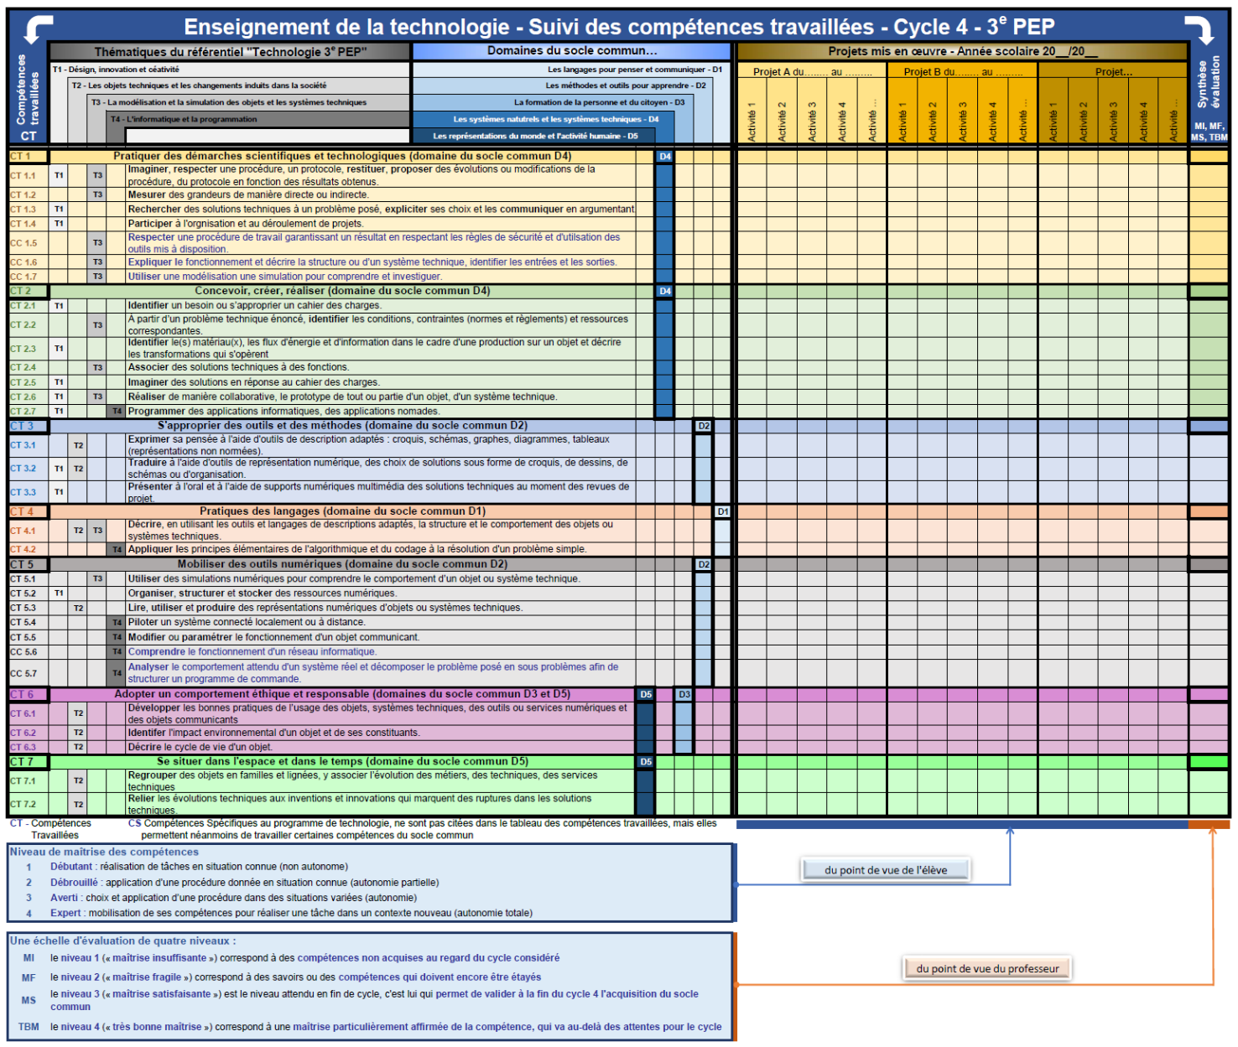
Evaluer les compétences travaillées et suivre la progression des élèves
SC3C
Nécessité de constituer des outils de suivi pour :
recenser les activités et les compétences travaillées au cours des projets,
planifier les activités de projets et établir la progression des apprentissages au cours de l’année de troisième prépa-métiers.,
analyser des données pour permettre l’évaluation des besoins, des progrès et du degré d’acquisition des savoirs et des compétences,
analyser les réussites et les erreurs, concevoir et mettre en œuvre des activités de remédiation et de consolidation des acquis,
attester de la maîtrise des compétences travaillées pour contribuer à la validation des huit composantes des cinq domaines du socle commun de connaissances, de compétences et de culture,
assurer le suivi individuel élève et le suivi global de la classe des compétences travaillées…
Exemple d’outil d’organisation de l’enseignement de la technologie

Slide 33
Vade mecum
et m@gistère
Module 1 : Développer des pratiques pédagogiques au profit des élèves de 3e prépa-métiers : 7 fiches
Identifier les caractéristiques d’une implantation en collège ou en lycée.
Mettre en œuvre une pédagogie de projet.
Impliquer tous les enseignements à la découverte des métiers et des formations professionnelles.
Aborder en concertation l'enseignement des sciences et de la technologie.
Développer les usages du numérique. (dans la classe et au service de la découverte des métiers et des formations professionnelles)
Évaluer des compétences.
Valider le socle commun de connaissances, de compétences et de culture. (horizon commun à tous les élèves de collège)
Acquisition du socle commun de connaissance , de compétence et de culture
<numéro>

Slide 34
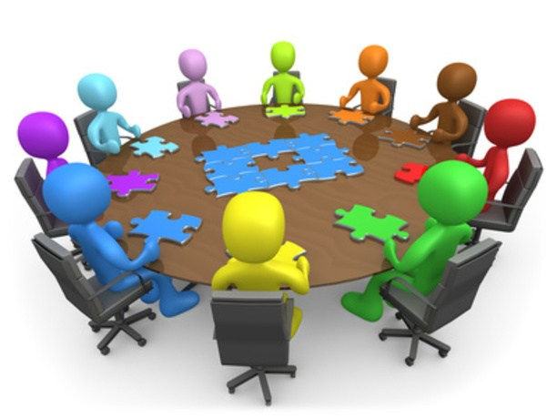
Vade mecum
et m@gistère
Module 2 : concevoir et formaliser le projet pédagogique de la classe : 5 fiches
Définir le fil rouge, l'agenda de l’année, la planification des temps forts et activités.
Envisager l'apport des prix, concours ou challenges.
Concevoir le projet pédagogique de la classe.
Personnaliser les parcours, mettre en œuvre la différenciation pédagogique.
Formaliser le projet pédagogique de la classe et des élèves
Annexe - Convention de partenariat entre un collège ou un lycée siège d'une 3e PRÉPA-MÉTIERS et un collège, un lycée ou un CFA.
Convention de partenariat et annexe pédagogique
<numéro>

Slide 35
Vade mecum
et m@gistère
Une découverte des métiers et des formations professionnelles qui contribue au à la construction du projet d’oriention
Module 3 : mettre en œuvre la découverte des métiers et des formations professionnelles : 3 fiches
Mettre en œuvre la découverte des métiers et des formations professionnelles.
Mettre en œuvre la découverte professionnelle des métiers en entreprise.
Découvrir l'apprentissage.
<numéro>

Slide 36

Vade mecum
et m@gistère
Module 4 : accompagner l’élève dans son projet d’orientation : 3 fiches
Assurer le rôle de professeur principal et le rôle de professeur référent chargé de suivre quelques élèves.
Accompagner le projet d'orientation de chaque l'élève.
Instaurer le portfolio numérique "Folios" pour chaque élève.
<numéro>

